Slide 1
3．1．3 指令系统
8086/8088指令系统中的指令按照功能分类有六类：
传送类指令（Transfer Instruction）：功能为把数据从一个存储位置搬运到另一个存储位置，一般不影响标志位，仅当FR作为目的操作数地址时会影响标志位。
算术运算类指令（Arithmetic Instruction）：用于完成算术运算，一般要影响标志位。

Slide 2
3．1．3 指令系统
位操作类指令（Bit Manipulation Instruction）：主要用于逻辑运算、移位等功能，按二进制位对数据进行操作，一般要影响标志位。
串操作类指令（String Instruction）：主要用于对串数据进行循环操作。影不影响标志位视情况而定。

Slide 3
3．1．3 指令系统
程序转移类指令（Program Transfer Instruction）：有条件的或无条件的修改指令指针IP（近跳转）或者IP和CS寄存器中的内容（远跳转），实现程序流程的中的分支、循环结构。不影响标志位。
处理器控制类指令（Processor Control Instruction）：主要是指用于设置标志位的指令、控制CPU运转的指令、空操作指令，其中的部分指令能够控制CPU的运转方式或CPU对某些特殊事件的处理方式。影不影响标志位视情况而定。

Slide 4
（1）传送类指令
1．传送类指令
（1）数据传送指令（Move）
指令格式：MOV DEST， SRC
指令功能：DEST <= （SRC）
  DEST <= SRC
标志位影响：无

Slide 5
（1）传送类指令
目的地址
源地址
立即数

Slide 6
（1）传送类指令
在数据传送指令中，可使用各种寻址方式，但两个操作数中，只能有一个为存储器寻址。
如果要实现两个内存单元间的数据传送，必须通过两条数据传送指令来实现，并且通过寄存器作数据传送中转。

Slide 7
（1）传送类指令
例1 把DA_WORD1字单元内容转送到DA_WORD2字单元中，可用如下两条指令：
MOV AX，DA_WORD1
MOV DA_WORD2, AX

Slide 8
（1）传送类指令
MOV指令中立即数不能直接传送给段寄存器，而且段寄存器之间也不能直接传送数据，但可以通过通用寄存器来实现间接传送。

Slide 9
（1）传送类指令
例2 把立即数10A0H传送给段寄存器DS：
MOV AX，10A0H
MOV DS，AX

Slide 10
（1）传送类指令
错例：（下列指令中存在语法错误）
MOV VAR1, [1000H]
MOV [BX], 02H
MOV AL, 75A4H
MOV DS, 0241H
MOV ES, DS
MOV CS, AX

Slide 11
（2）交换指令（Exchange）
指令格式：XCHG DEST， SRC
指令功能：（DEST）⬄ （SRC）
交换指令不能使用立即数，也不能使用段寄存器。
标志位影响：无

Slide 12
（2）交换指令（Exchange）
交换指令中也最多只能有一个内存操作数，两个内存单元中的内容不能直接交换。

Slide 13
（2）交换指令（Exchange）
例3 要将两个字节存储单元DAB1，DAB2的内容进行交换，可以用以下三条指令来实现：
MOV AL，DAB1
XCHG AL，DAB2
MOV DAB1，AL

Slide 14
（2）交换指令（Exchange）
目的地址
源地址

Slide 15
（3）堆栈操作指令
堆栈段的存取原则是“后进先出”，且以字（１６位）为单位。
段基值存放于SS中；栈顶偏移量存放于SP中,SP始终指向栈顶。
堆栈主要用于对CPU现场的保护与恢复（ＰＵＳＨ与ＰＯＰ指令）、子程序与中断服务返回地址的保护与恢复等。

Slide 16
1）入栈指令
指令格式：PUSH SRC
单操作数指令，但是使用了一个隐含操作数，该隐含操作数在堆栈中。
指令功能：把源操作数压入堆栈
标志位影响：无

Slide 17
1）入栈指令
PUSH指令的操作数可以是通用寄存器、段寄存器或者字存储单元中的内容。

Slide 18
1）入栈指令
PUSH指令的执行步骤如下：
（SP）-2 –> SP
先修改栈顶指针，使它向低地址移动一个字单元（空的）
(SRC) -> (SP)
把数据保存至SP指向的字存储单元
对于标志寄存器的入栈操作可以使用指令PUSHF，它没有显式操作数，FR中的内容作为隐含操作数。

Slide 19
新栈顶
旧栈顶
源地址
ＳＰ

Slide 20
2）出栈指令
指令格式：POP DEST
单操作数指令，使用了一个隐含的，位于堆栈中的操作数。
指令功能：把栈顶数据取出，保存到目的地址中。
标志位影响：无

Slide 21
2）出栈指令
操作数地址和PUSH指令一致，可以是通用寄存器、段寄存器或者字存储单元。

Slide 22
2）出栈指令
POP指令的执行步骤如下：
（（SP））-> DEST
把SP当前指向的栈顶数据送到指定地址保存
（SP）+2 -> SP
修改栈顶指针，使它向高地址移动一个字单元
如果出栈数据要保存到FR中，可以使用POPF指令，隐含的把FR作为操作数地址。

Slide 23
旧栈顶
新栈顶
目的地址
ＳＰ

Slide 24
堆栈的组织
堆栈段初始化后，SS寄存器指示堆栈段的段基址，即该段的最低地址，SP则指向堆栈段的栈底+2的位置。
堆栈段的最高地址-1称为堆栈的栈底，SP所指向的地址称为堆栈的栈顶。

Slide 25
堆栈的组织
堆栈中存放的是字数据，16位数据的低8位存放在低地址单元，高8位存放在高地址单元。
在程序中定义一个堆栈段的格式如下：
STACK1 SEGMENT STACK
DB 40H DUP（0）
STACK1 ENDS

Slide 26
堆栈的组织
这个例子中定义了一个在程序中名称为STACK1的堆栈段，
第一行的SEGMENT用于向汇编程序说明现在是在定义一个段，STACK关键字说明这个段的性质是堆栈段；
DB是以字节为单位分配空间，第二行分配40H个字节作为堆栈段STACK1的空间；

Slide 27
堆栈的组织
第三行用ENDS关键字来结束一个段的定义，注意SEGMENT和ENDS关键字前必须使用相同段名称，否则会出现语法错误。

Slide 28
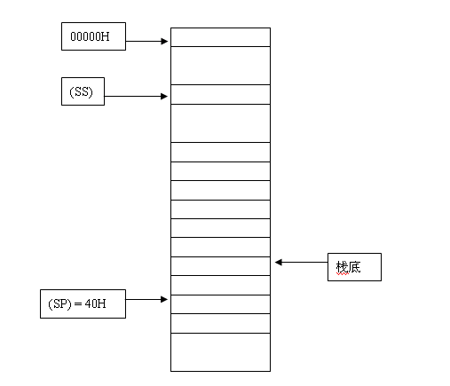

Slide 29
堆栈的组织
完成初始化时，栈顶地址高于栈底地址，因为堆栈中无数据，是一个空栈。
每次入栈时，SP的内容自动减2，逐步向SS指向的地址移动。
SS所指向的地址是堆栈的上限地址，如果SP指向的栈顶越过这个地址，则称为堆栈溢出。
为了避免堆栈溢出，程序员一定要充分估计程序使用的最大堆栈空间，在设置堆栈段时将空间留够。

Slide 30
堆栈操作
例3．通过一段由堆栈指令组成的程序片断来详细说明堆栈的操作过程。
…
STACK1 SEGMENT STACK
DB 40H DUP（0） ；堆栈空间为32个字
STACK1 ENDS
…

Slide 31
堆栈操作
PUSH AX ；假定（AX）=0E43DH
PUSH DS ；假定（DS）=3638H
PUSH DATAW ；假定（DATAW）=0D245H
PUSHF ；假定（FR）=0C243H
POPF
POP DATAW
POP DS
POP AX
…
堆栈段STACK1初始化以后情况如下所示：

Slide 33
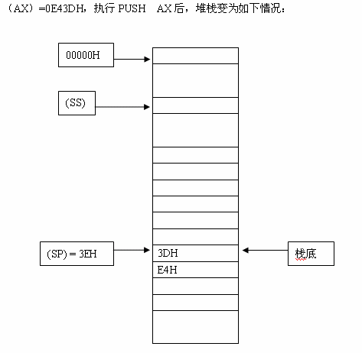

Slide 34
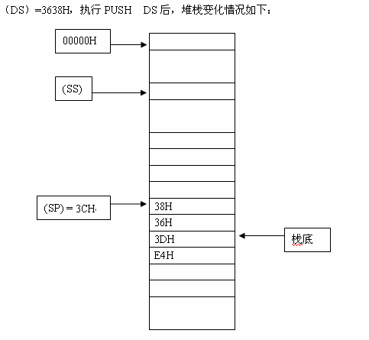

Slide 35
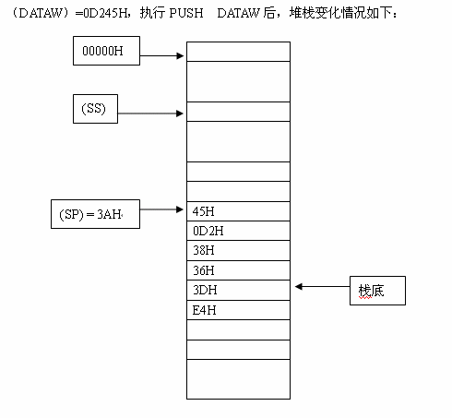

Slide 36
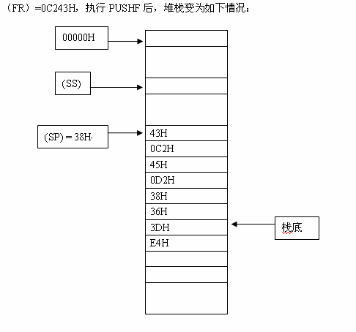

Slide 37
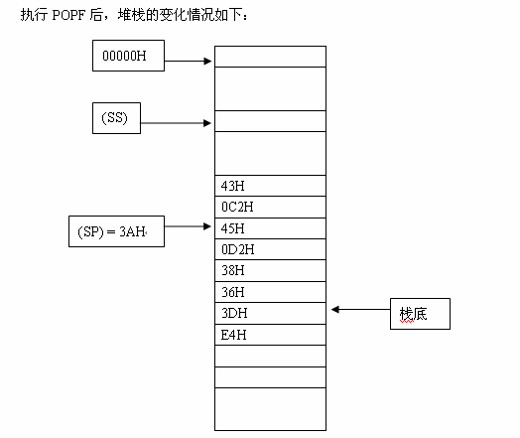

Slide 38
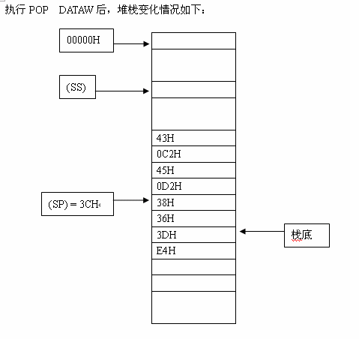

Slide 39
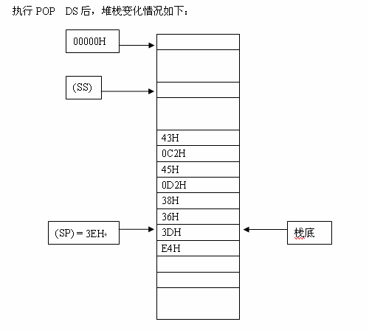

Slide 40
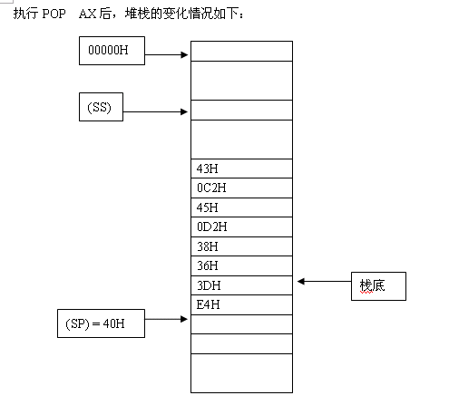

Slide 41
堆栈操作
数据出栈顺序一定要和入栈顺序相反，否则不能恢复正确的数据。

Slide 42
（4）标志位传送指令
1）取标志指令（Load register AH from flag）
指令格式：LAHF
无操作数指令，使用了两个隐含操作数，由机器指令的OPCODE指定。
指令功能：AH <=（FR）7-0，
标志位影响：无

Slide 43
ＡＨ
 |  |  |  | ＯＦ | ＤＦ | ＩＦ | ＴＦ | ＳＦ | ＺＦ |  | ＡＦ |  | ＰＦ |  | ＣＦ
ＦＲ

Slide 44
（4）标志位传送指令
2）存标志指令（Store register AH into flag）
指令格式：SAHF
无操作数指令，使用两个隐含的寄存器操作数。
指令功能：FR7-0 <=（AH）
标志位影响：SF、ZF、AF、PF、CF

Slide 45
ＡＨ
 |  |  |  | ＯＦ | ＤＦ | ＩＦ | ＴＦ | ＳＦ | ＺＦ |  | ＡＦ |  | ＰＦ |  | ＣＦ
ＦＲ

Slide 46
LAHF 与 SAHF的应用
CMP BYTE PTR [BX], 02H
LAHF ; Protect FR
INC BX
SAHF ; Restore FR
JZ L1 ; FR is from CMP, not INC
JMP L2
……

Slide 47
（4）标志位传送指令
3）标志压栈指令（Push flag）
指令格式：PUSHF
指令功能：SP <= (SP)-2
(SP)<= (FR)
把标志寄存器中的内容保存到堆栈中。
标志位影响：无

Slide 48
（4）标志位传送指令
4）标志出栈指令（Pop flag）
指令格式：POPF
指令功能：FR<= ((SP))
SP<= (SP)+2
从栈顶取数据保存到标志寄存器。
标志位影响：所有标志位

Slide 49
PUSHF 与 POPF的应用
CMP BYTE PTR [BX], 02H
PUSHF ; Protect FR
INC BX
POPF ; Restore FR
JG L1 ; FR is from CMP, not INC
JMP L2
……

Slide 50
（5）地址传送指令（Address transfer）
1）装入有效地址指令（Load Effective Address）
指令格式：LEA DEST， SRC
指令功能：DEST <= SRC的EA
将源操作数的有效地址送到目的地址中保存。
标志位影响：无

Slide 51
（5）地址传送指令
LEA指令的源操作数必须是内存操作数，只有内存操作数的寻址方式中有有效地址这一概念
目的操作数只能是16位的通用寄存器，因为有效地址是一个16位的无符号二进制编码。

Slide 52
１６位目的地址
ＥＡ

Slide 53
（5）地址传送指令
LEA指令原理示例：
MOV BX，0024H
LEA BX，[BX]
假定逻辑地址（DS）：0024H指向的内存单元内容为0056H
执行上述两条指令后，（BX）=？

Slide 54
（5）地址传送指令
LEA指令原理示例：
LEA SI，DS：[0056H]
假定逻辑地址（DS）：0056H指向的内存单元内容为0048H。
执行上述指令后，（SI）=？

Slide 55
（5）地址传送指令
2）装入地址指针指令
指令格式：LDS DEST， SRC
LES DEST， SRC
指令功能：
LDS：DEST <=（SRC）
DS <=（SRC+2）
LES：DEST <=（SRC）
ES <=（SRC+2）

Slide 56
１６位通用寄存器
源地址
ＤＳ或
ＥＳ

Slide 57
（5）地址传送指令
这两条指令假定源操作数地址SRC中存放着2个字构成的逻辑地址
低地址的字被解释为逻辑地址中的有效地址
高地址的字被解释为逻辑地址中的段基值

Slide 58
（5）地址传送指令
指令执行时把低字内容传送到目的地址（只能是16位的通用寄存器），把高字内容传送到DS（ES）段寄存器。
概括说来，就是传送一个完整的逻辑地址，包括偏移量和段基值。
标志位影响： 无

Slide 59
（5）地址传送指令
LDS指令原理示例：
MOV BX，0024H
LDS BX，[BX]
MOV AX，[BX]
假定初始值：
（DS）=02F8H
（02F8H：0024H）= 0056H
（02F8H：0026H）= 06A4H
（02F8H：0056H）= 00B2H
（06A4H：0056H）= 0008H
执行上述指令后，（DS）=？（BX）=？ （AX）=？

Slide 60
（5）地址传送指令
LDS、LES两条指令常用于处理不在当前数据段和附加段的操作数。
在串操作指令中，隐含使用DS：SI指向源串，ES：DI指向目的串。

Slide 61
（5）地址传送指令
如程序中需处理的串不在当前数据段或附加段中，就必须修改DS、ES。
这时可用LDS与LES指令来实现，并且在指令中使用SI、DI作目的地址，让SI、DI分别存放源串与目的串的偏移量。

Slide 62
LEA与LDS、LES的区别
ＬＥＡ指令把内存单元的ＥＡ计算出来并存放到１６位通用寄存器中，和内存单元中的内容无关．
ＬＤＳ（ＬＥＳ）指令把内存单元中的内容存放到１６位通用寄存器和段寄存器，把内存单元中的内容解释为完整的逻辑地址，和内存单元实际的ＥＡ与段基值没有任何关系．

